Slide 1
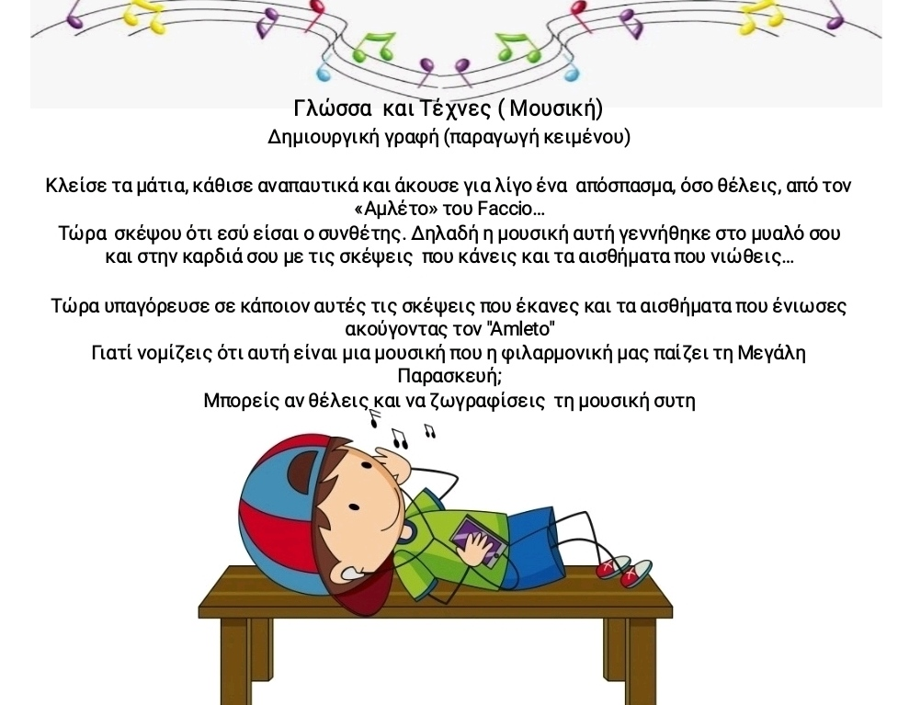
Πάτα πάνω στο ηχείο

Slide 2


